Slide 1
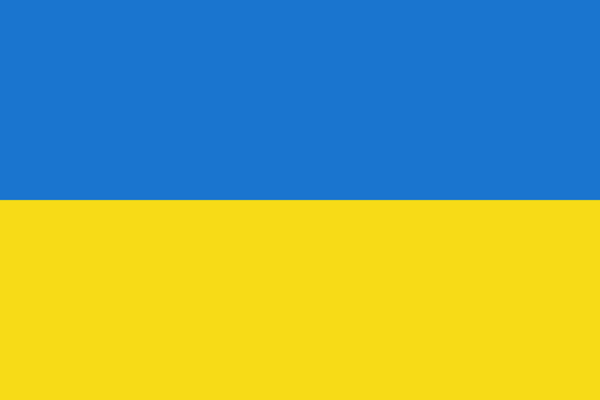
Two Language Pairs in Time of War:
How Two Russian Translators Started Working with Ukrainian

Slide 2
Background
Slavic Languages Division’s class at NovaMova: Ukrainian for Russian speakers (February 6, 2021)

Slide 3
Related Languages
Dutch: Ik zwem in de zee.

Slide 4
Related Languages
Dutch: Ik zwem in de zee.
English: I swim in the sea.

Slide 5
Related Languages
Dutch: Ik zwem in de zee.
English: I swim in the sea.
Dutch: Hij draagt een zwarte broek.

Slide 6
Related Languages
Dutch: Ik zwem in de zee.
English: I swim in the sea.
Dutch: Hij draagt een zwarte broek.
English: He is wearing black pants.

Slide 7
Types of Linguistic Drift
Hij draagt een zwarte broek.

Slide 8
Types of Linguistic Drift
Hij draagt een zwarte broek.
Semantic
Phonetic (vowel and consonant shifts)
Morphological
Grammatical
Orthographical?

Slide 9





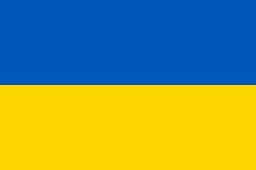

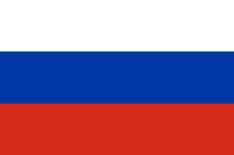
When Languages Split
5th Century?
1688?
?

Slide 10
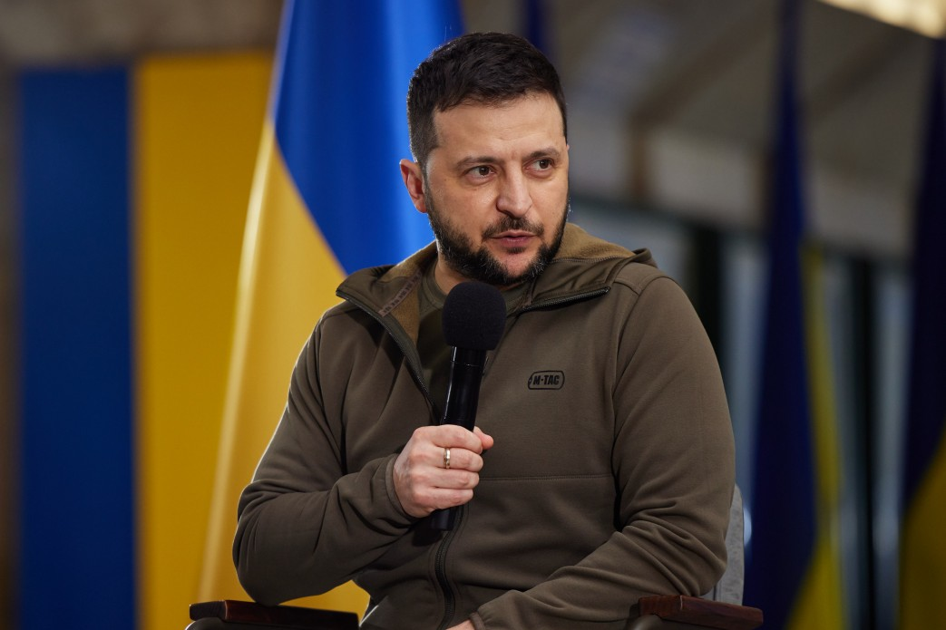
A Code-Switching President

Slide 11

https://www.rbc.ua/rus/news/eto-vopros-drugomu-vladimiru-zelenskiy-vozmozhnosti-1650736786.html / https://www.rbc.ua/ukr/news/eto-vopros-drugomu-vladimiru-zelenskiy-vozmozhnosti-1650736786.html
Это вопрос к другому Владимиру
Це питання до іншого Володимира

Slide 12
https://www.rbc.ua/rus/news/eto-vopros-drugomu-vladimiru-zelenskiy-vozmozhnosti-1650736786.html / https://www.rbc.ua/ukr/news/eto-vopros-drugomu-vladimiru-zelenskiy-vozmozhnosti-1650736786.html
Это вопрос к другому Владимиру
Це питання до іншого Володимира
“Это наверняка вопрос ко второму Владимиру. Владимиру Владимировичу. От его желания зависит встреча наших групп.”
“Це напевно питання до другого Володимира. Володимира Володимировича. Від його бажання залежить зустріч наших груп.”

Slide 13
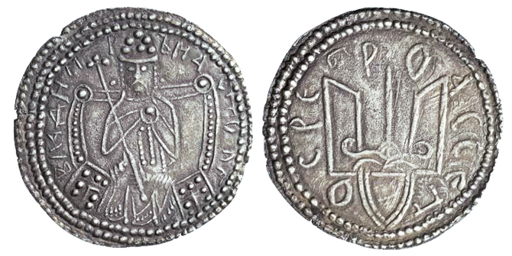
Volodymyr & Vladimir

Slide 14
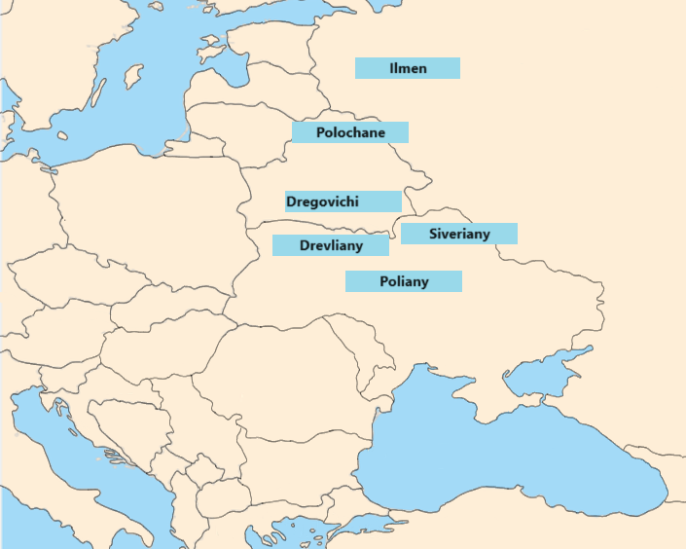
Eastern Slavs

Slide 15
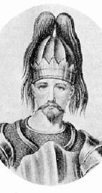
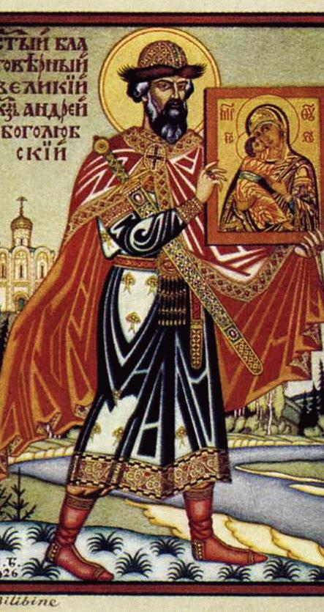
Volodymyr & Vladimir

Slide 16
Volodymyr & Vladimir
1169
Mstislav II Iziaslavich & Andrei Yurievich Bogolyubsky

Slide 17
Can you identify words that exist in Ukrainian?
Russian: «Во время работы общего собрания председательствующий дважды просил слова, но оппоненты прерывали его возгласами с мест. Охладить разбушевавшиеся страсти удалось лишь руководителю оргкомитета, занимавшемуся согласованием позиций еще на стадии подготовки мероприятия».
(English: At the time of the conference, the chairman twice asked for the floor, but his opponents interrupted him with shouts from their seats. Only the head of the organizing committee, who was engaged in coordinating positions in preparation for the event, managed to cool down the raging passions.)

Slide 18
Can you identify words that exist in Ukrainian?
«Во время работы общего собрания председательствующий дважды просил слова, но оппоненты прерывали его возгласами с мест. Охладить разбушевавшиеся страсти удалось лишь руководителю оргкомитета, занимавшемуся согласованием позиций еще на стадии подготовки мероприятия».
«Під час роботи загальних зборів головуючий двічі просив слова, але опоненти переривали його вигуками з місць. Охолодити розбурхані пристрасті вдалося лише керівнику оргкомітету, який займався узгодженням позицій ще на стадії підготовки заходу».

Slide 19

Etymology of “time”
“Во время…” vs. “під час…”
Время (time, Rus.): borrowed from Old Church Slavonic, where it was formed with the suffix мен (later evolved to мя) from the same root as the verb вертеть (spin). The original meaning is “something that rotates” (based on Krylov’s Etymological Dictionary).
The word время exists in this meaning in Russian, Bulgarian, Macedonian, Serbo-Croatian, and Slovenian languages.

Slide 20
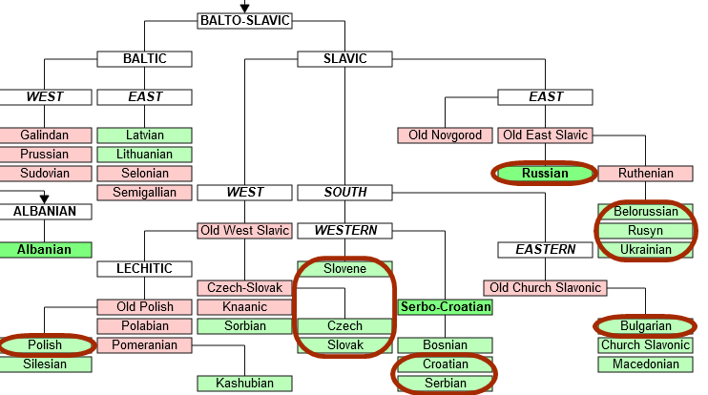
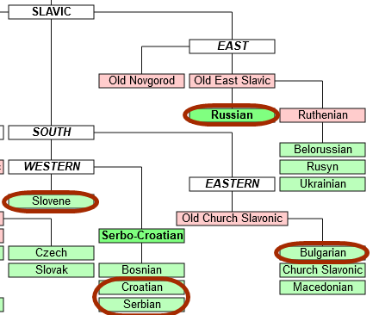
Etymology of “time”
Делу время — потехе час.
Лихая година
Пора, красавица, проснись!
Время (time, Rus.): borrowed from Old Church Slavonic… Exists in Russian, Bulgarian, Macedonian, Serbo-Croatian, and Slovenian. | In Ukrainian: час, година, пора, термiн (срок). Час (Rus.): according to one version, modified from Proto-Slavic čаsъ, cognate with Old Prussian kēsman (time, minute) and Albanian kēsā (time, weather). In another version, it stems from Serbo-Croatian, Slovenian, and Latvian roots meaning “to run, to hurry.” This word exists in Russian, Ukrainian, Belarusian, Old East Slavic (Old Slavonic), Bulgarian, Serbo-Croatian, Slovenian, Czech, Slovak, and Polish.

Slide 21
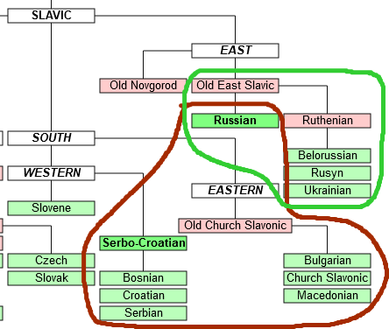
Separation of Ukrainian and Russian
Up until the 9th century, the East Slavs who inhabited Rus spoke various East Slavic dialects related to the Ukrainian and Belarusian languages.
In the 9th century, the missionary brothers Cyril and Methodius brought to Rus translations of the Gospel in an alphabet based off Greek. Thus, with Orthodoxy, Rus received a new written language. During the 10th-18th centuries, there was a mixture of two languages in Russia: oral, related to the East Slavic languages of Ukrainian and Belarusian, and written, related to other Orthodox peoples who adopted the Old Church Slavonic: Macedonian, Bulgarian, Serbian, Croatian, and Slovenian.

Slide 22
Impact of Old Church Slavonic
Nonpleophonic forms replace full-voweled -оро-, -оло-, -ере-: враг/ворог, влага/волога, среда/середа, плен/полон.
Initial ра-, ла- replace ро-, ло-: работа/робота.
Sound жд instead of д or ж: надежда/надія, одежда/одежа (одяг), хождение/ходіння.
Є instead of o: единый/один, Емеля/Омелян (Омельян).
New prefixes воз-, из-, чрез-, пре-, пред-: возможный/можливий, изменение/змінення, чрезмерный/надмірний, прекрасный/красний (чудовий), предыдущий/попередній.
New suffixes -ств, -ени(е), -ани(е), -знь, -тв; -ущ (-ющ), -ащ (-ящ): бедствие/біда (бідування), суждение/судження, изыскание/дослідження, жизнь/життя, ведущий/ведучий, пьющий/п'ючий, лежащий/лежачий, смотрящий/(на)глядачий, дивлячий.
Words with new components благо-, добро-, зло-, едино-, суе-, еже-: благодарный/ вдячний, добропорядочный/порядний, злонамеренный/лиходумний, единоличный/одноосібний, суеверный/забобонний, ежедневный/щоденний.

Slide 23
Impact of Old Church Slavonic
Ukrainian: Отче наш, що єси на небесах! Нехай святиться ім'я Твоє, нехай прийде Царство Твоє, нехай буде воля Твоя, як на небі, так і на землі. Хліба нашого щоденного дай нам сьогодні і прости нам провини наші, як і ми прощаємо винуватцям нашим, і не введи нас у спокусу, але визволи нас від лукавого. Бо Твоє є Царство, і сила і слава, Отця, і Сина, і Святого Духа, нині й повсякчас, і на віки вічні. Амінь. | Old Church Slavonic: Отче наш, Иже еси на небесех! Да святится имя Твое, да приидет Царствие Твое, да будет воля Твоя, яко на небеси и на земли. Хлеб наш насущный даждь нам днесь, и остави нам долги наша, якоже и мы оставляем должником нашим, и не введи нас во искушение, но избави нас от лукаваго. Яко Твое есть Царство и сила и слава, Отца и Сына и Святаго Духа, ныне и присно и во веки веков. Аминь.

Slide 24
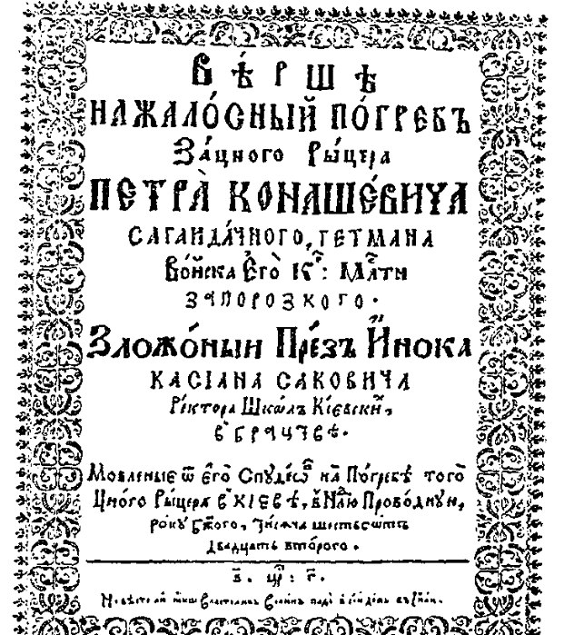
Chancery Slavonic to Early Modern Ukrainian
Old Church Slavonic as used in Duchy of Lithuania/Polish-Lithuanian Commonwealth
Provided Cyrillic writing system for use of vernacular western East Slavic dialects diverging into Belarusian and Ukrainian (Проста Мова)

Slide 25
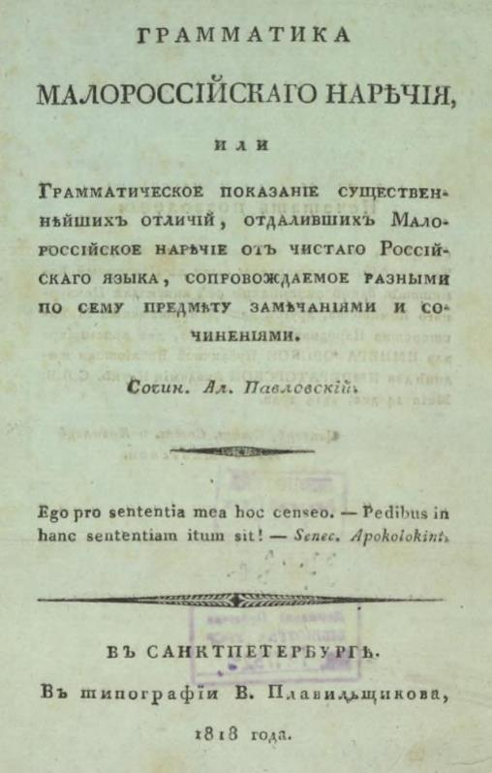
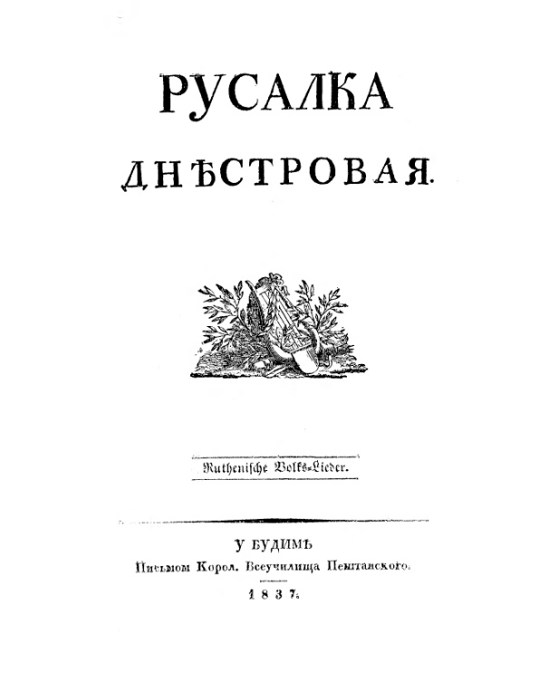
Evolution of Modern Ukrainian

Slide 26
Further history
The impact of Polish dominance (Rzeczpospolita), 10-16 century (polonisms, e.g., місто, хвороба, червоний, account for 14% of the Ukrainian lexicon*; suffix -ові/еві)
350 years under Russian rule; Soviet education in Ukraine throughout the 20th century
*George Shevelov, Ukrainian-American linguist

Slide 27
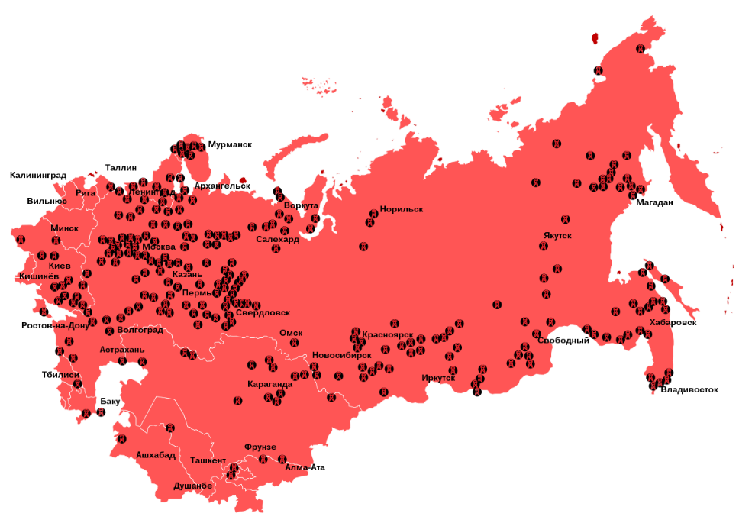
Further history
Migration: Far East, Sakhalin, World War II, Gulag camps (e.g., Magadan/Kolyma – 15% of the local population in 1959-1989; 46% of Steplag in Kazakhstan, 50% of the camp in Norilsk)

Slide 28
Further history
Surzhyk
Colonial stereotypes: Schtepsel and Tarapun’ka, Verka Serduchka (parallels with the British accent in Hollywood in 1950-60s)
New, negative connotations (e.g., куркуль/кулак)
Translation into Russian for the Ukrainian audience

Slide 29
Ukrainian today
30+ years of independence
After February 2022: peak demand for interpreters and translators to support refugees, military trainings, and clinical trials (when last surveyed in 2017, more than 50% of new drug applications from the European Medicine Agency and 18% of new drugs from FDA were trialed in Ukraine)
Literature in Ukrainian for displaced children
Language as a manifestation of self-determination and independence
Confusion in the modern Ukrainian cinematography

Slide 30
Contemporary dilemma: authenticity vs. comprehension
Причісує Оленку, пильнуючи кожного пасмочка; заквітчує, ніби коронує зірками, зверх блідого лобика. Нічого не каже їй, але невимовлені слова тремтять, подібні до сполохів, насередині грудей: "Квітко моя!" — і неозначиме почуття обкинулося, ніби передвістя з болями; не знати, що, крім них, прийде. Не хоче піддатися їм душа. Втіха коло доні не гасне, як місяць — любим серпиком. | Старезний, густий, предковічний ліс на Волині. Посеред лісу простора галява з плакучою березою і з великим прастарим дубом. Галява скраю переходить в куп'я та очерети, а в одному місці в яро-зелену драговину — то береги лісового озера, що утворилося з лісового струмка. Струмок той вибігає з гущавини лісу, впадає в озеро, потім, по другім боці озера, знов витікає і губиться в хащах.

Slide 31
Contemporary dilemma: authenticity vs. comprehension
Причісує Оленку, пильнуючи кожного пасмочка; заквітчує, ніби коронує зірками, зверх блідого лобика. Нічого не каже їй, але невимовлені слова тремтять, подібні до сполохів, насередині грудей: "Квітко моя!" — і неозначиме почуття обкинулося, ніби передвістя з болями; не знати, що, крім них, прийде. Не хоче піддатися їм душа. Втіха коло доні не гасне, як місяць — любим серпиком. Жовтий князь Василь Барка 1962 | Старезний, густий, предковічний ліс на Волині. Посеред лісу простора галява з плакучою березою і з великим прастарим дубом. Галява скраю переходить в куп'я та очерети, а в одному місці в яро-зелену драговину — то береги лісового озера, що утворилося з лісового струмка. Струмок той вибігає з гущавини лісу, впадає в озеро, потім, по другім боці озера, знов витікає і губиться в хащах. Лісова пісня Леся Українка 1911

Slide 32
Requalifying to Translate from a Related Language
You’re closer than you think!

Slide 33


Do You “Know” the Language?
Active Skills: Speaking, Writing
Passive Skills: Listening, Reading

Slide 34
Your Productive Languages

Slide 35
Your Productive Languages
Your Native Language(s)
Languages into which you can speak and/or write coherently, accurately and appropriately for your purpose
Your target languages
FOR TRANSLATION:

Slide 36
Your Productive Languages
Your Native Language(s)
Languages into which you can speak and/or write coherently, accurately and appropriately for your purpose
Your target languages
FOR TRANSLATION:
If you are qualified to translate in one language pair, you are already halfway to being qualified in a second one!
All you have to do is learn the language.

Slide 37
Your Receptive Languages
Languages you can understand by reading and/or listening
Your source languages

Slide 38
Benefits of Related Source Languages

Slide 39
Benefits of Related Source Languages
TONS of cognates
Even false friends have familiar roots (другой/другий)
Similar constructions = Similar pitfalls
Editing: Native speakers of similar languages make similar mistakes
The same is true of machine translation

Slide 40
Translator’s choices
Lexicon: choice of three languages
Grammar and morphology
  E.g., complex vs. simple future tense: буде говорити vs. говоритиме
Culturally appropriate localization
Ethical choices
  Oleksandr Dovzhenko: “It is better to speak perfect Russian than botched Ukrainian.” – What do you think?
Bias in AI and MT

Slide 41
Historical Pitfalls
The headline of a “robot test” for a language services company:
Таємниця давньоруської свинцевої грамоти з Полонного
How did Google Translate and DeepL render this term in Jan. 2023?

Slide 42
Historical Pitfalls
The headline of a “robot test” for a language services company:
Таємниця давньоруської свинцевої грамоти з Полонного
How did Google Translate and DeepL render this term in Jan. 2023?
Old Russian
(Old) Rus?
(Old) Ruthenian?

Slide 43
Thank you!
Questions?

